Slide 1
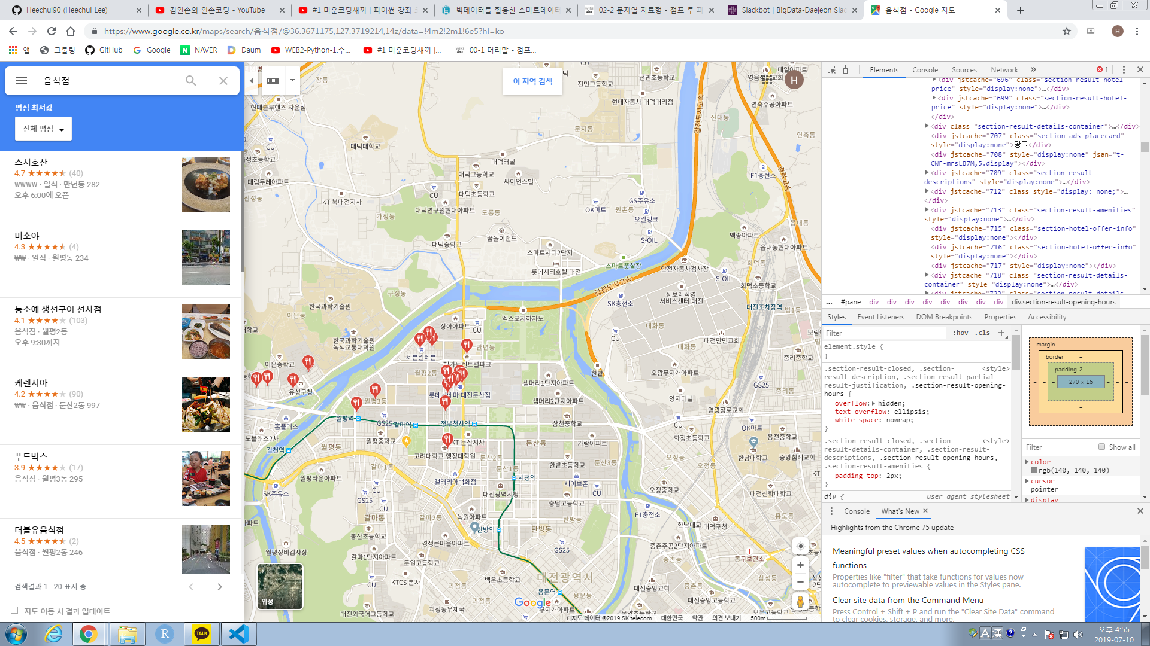
구글맵 음식점 크롤링

Slide 2
구글맵 음식점 크롤링
1
2
3
4
음식점 이름
평점
음식점 종류?
주소
대전시 전역
구글맵에서 음식점에 해당하는 대전시에 있는 모든 식당을 크롤링하려고 합니다. 크롤링할 목록은 위와 같고 수업시간에 했던 코드를 이용하면 어느정도 가능할거 같습니다. 하지만 페이지의 끝이 없어서 몇 가지 에러가 날듯 합니다.
그리고 아직 전혀 시도해보지 않았습니다. 참고해서 봐주세요~!
# 에러사항
구글맵에서 음식점 탭을 누르면 지도에 보인는 식당만 나온다. 움직이면 움직인 지도에 음식점이 뜨는데 크롤링할때 이 범위 설정을 어떻게 할지 모르겠다(예를을어 대전시와 세종시 경계에서 대전시만 크롤링하는 방법)
음심검종류에 여러가지 종류가 있다. 예를들어 중식, 일식, 태국음식 등등. 하지만 이 종류에 ‘음식점’이라는 종류가 있다. 이걸 식당 종류에 맞게 바꿔줘야 하는데 데이터가 적다면 노가다로 가능하지만 데이터가 많다면 의미없는 데이터가 될 수 있다.
5

